Slide 1

Технологическая карта урока в контексте реализации требований ФГОС
Ионина Наталья Геннадьевна
к.б.н., доцент кафедры естественно-математического образования ТОГТРРО

Slide 2
Задача современной системы образования: освоение учащимися не только конкретных предметных знаний и навыков в рамках отдельных дисциплин, но и совокупности реальных видов деятельности
Переход к новой образовательной парадигме, базирующейся на положениях системно-деятельностного подхода
Основные результаты обучения и воспитания определяются в контексте формирования универсальных учебных действий (УУД)

Slide 3
Отличительная особенность ФГОС - усиление ориентации на результаты образования
Результаты образования
личностные
метапредметные
предметные

Slide 4
Результаты образования
Личностные
Сформировавшиеся в образовательном процессе мотивы деятельности, система ценностных отношений учащихся (к себе, другим участникам образовательного процесса, самому образовательному процессу, объектам познания, результатам образовательной деятельности и т.д.)

Slide 5
Результаты образования
Метапредметные
Освоенные обучающимися на базе нескольких или всех учебных предметов обобщенные способы деятельности, применимые как в рамках образовательного процесса, так и в реальных жизненных ситуациях

Slide 6
Результаты образования
Предметные
Освоенные обучаемыми конкретные элементы социального опыта, изучаемого в рамках отдельных учебных предметов; умения, специфические для данной предметной области, виды деятельности по получению нового знания в рамках учебного предмета, его преобразованию и применению, владение научной терминологией, ключевыми понятиями, методами и приёмами

Slide 7
Универсальные учебные действия (УУД)
УУД лежат в основе организации и регуляции любой деятельности учащегося, независимо от ее специально-предметного содержания, и формируются в процессе изучения всех учебных предметов, курсов по выбору, факультативов, а также во внеурочной деятельности
УУД – обобщенные способы деятельности, позволяющие учащимся ориентироваться в различных предметных областях, самостоятельно осваивать новые знания, умения, компетенции
В широком значении термин «универсальные учебные действия» означает умение учиться, т.е. способность человека к постоянному саморазвитию и непрерывному самообразованию в течение всей жизни

Slide 8

УУД
Личностные
Регулятивные
Коммуникативные
Познавательные

Slide 9
Личностные УУД
Обеспечивают:
ценностно-смысловую ориентацию учащихся
Формирование личностных УУД можно рассматривать как основное содержание личностных результатов, определяемых ФГОС
умение соотносить поступки и события с принятыми этическими принципами
знание моральных норм и умение выделить нравственный аспект поведения
самоопределение и ориентацию в социальных ролях и межличностных отношениях

Slide 10
Регулятивные УУД
Обеспечивают организацию учащимися своей учебной деятельности:
целеполагание
планирование
прогнозирование
контроль
коррекция
оценка
саморегуляция

Slide 11

Коммуникативные УУД
Обеспечивают:
социальную компетентность и сознательную ориентацию учащихся на позиции других людей
умение слушать и вступать в диалог, участвовать в коллективном обсуждении проблем, интегрироваться в группу сверстников и строить продуктивное взаимодействие и сотрудничество со сверстниками и взрослыми

Slide 12

Познавательные УУД
Общеучебные, включая знаково-символические
Логические
Действия постановки и решения проблем

Slide 13
Общеучебные УУД
Самостоятельное выделение и формулирование познавательной цели
Поиск и выделение необходимой информации, определение основной и второстепенной информации
Действие со знаково-символическими средствами (замещение, кодирование, декодирование, моделирование)
Умение структурировать знания
Умение строить речевое высказывание в устной и письменной речи, передавая содержание текста в соответствии с целью
Выбор наиболее эффективных способов решения задач
Рефлексия способов и условий действия, контроль и оценка процесса и результатов деятельности
Смысловое чтение как осмысление цели чтения и выбор вида чтения в зависимости от цели
Умение адекватно передавать содержание текста, составлять тексты различных жанров

Slide 14
Логические УУД. Действия постановки и решения проблем
Логические УУД направлены на установление связей и отношений в любой области знания; обеспечивают способность и умение учащихся производить:
простые логические действия (анализ, синтез, сравнение, обобщение и др.)
составные логические операции (построение отрицания, утверждение и опровержение как построение логической цепочки рассуждений, доказательство, выдвижение гипотез и их обоснование с использованием различных логических схем – индуктивной или дедуктивной)
Действия постановки и решения проблем:
формулирование проблемы, самостоятельное создание алгоритмов деятельности при решении проблем творческого и поискового характера

Slide 15

Личностные
Метапредметные
Предметные
Личностные УУД
Результаты
образования
Познавательные УУД
Регулятивные УУД
Коммуникативные УУД

Slide 16
Необходимость осмысления требований ФГОС для достижения нового качества образования
Разработка методических материалов, сопровождающих процесс введения ФГОС
Подготовка педагогических кадров к реализации требований ФГОС
Мотивационный компонент
Познавательный компонент
Эмоциональный компонент
Знание содержания ФГОС и методических материалов
Владение активными методами и формами деятельности по реализации ФГОС
Осознание ценности знаний содержания ФГОС и методических материалов
Удовлетворенность деятельностью по реализации ФГОС
Интерес к проблеме реализации ФГОС
Наличие мотива достижения целей ФГОС, повышения квалификации

Slide 17
Технологическая карта урока
ТЕХНОЛОГИЧЕСКАЯ КАРТА – форма технологической документации, в которой записан весь процесс обработки изделия, указаны операции и их составные части, материалы, производственное оборудование, инструмент, технологические режимы, необходимое для изготовления изделия время, квалификация работников и т.п. (Политехнический энциклопедический словарь. – М.: Советская энциклопедия, 1989)
«ТЕХНОЛОГИЧЕСКАЯ КАРТА УРОКА — это обобщенно-графическое выражение сценария урока, основа его проектирования, средство представления учителем индивидуальных методов педагогической деятельности» (Мороз Н.Я. Конструирование технологической карты урока. Научно-методическое пособие. – Витебск, 2006)
ТЕХНОЛОГИЧЕСКАЯ КАРТА УРОКА — форма планирования педагогического взаимодействия учителя и учащихся. Является проектом учебного процесса, в котором дано описание от цели до результата (Якушина Е.В. Подготовка к уроку в соответствии с требованиями ФГОС http://www.menobr.ru/materials/19/37639/)

Slide 18
Основания для разработки технологической карты
Требования ФГОС:
Необходимость планирования учебного процесса, направленного на формирование УУД
Структура технологической карты должна фиксировать предполагаемые образовательные результаты
Понимание образовательных результатов не как перечня знаний, умений и навыков, а как формируемых способов деятельности
Необходимость достижения учащимися трёх групп планируемых образовательных результатов – личностных, метапредметных и предметных
Понимание метапредметных результатов как сформированных на материале основ изучаемых наук универсальных учебных действий

Slide 19
При конструировании технологической карты урока химии следует учитывать:
Изменение педагогической позиции: в процессе педагогического взаимодействия на основе субъект-субъектных отношений учитель инициирует деятельность учащихся и является помощником в ходе освоения ими учебного способа деятельности
Изменение роли учителя и статуса его деятельности: учитель не транслятор знаний, а тьютор, наставник, помогающим учащимся самостоятельно получать новые знания и достигать образовательных результатов
В предметах естественно-математического цикла, в том числе химии, ведущую роль играет познавательная деятельность и соответствующие ей познавательные учебные действия. Поэтому основные виды учебной деятельности ученика на уровне учебных действий в процессе обучения химии включают умения характеризовать, объяснять, классифицировать, овладевать методами научного познания и т.д.

Slide 20
Структура технологической карты темы
Технологическая карта темы
Раздел
Название темы с указанием часов, отведенных на ее изучение
Основное содержание
Цели
Термины и понятия
Образовательные результаты
Организация образовательной среды
Личностные
Метапредметные
Предметные
Ресурсы
Химический эксперимент
Расчетные задачи
Информационный материал
Интерактивный материал
Демонстрации
Лабораторные опыты
Практические работы
Межпредметные связи
Формы работы
Виртуальный

Slide 21
Технологическая карта темы

Slide 22
Пример технологической карты темы

Slide 23
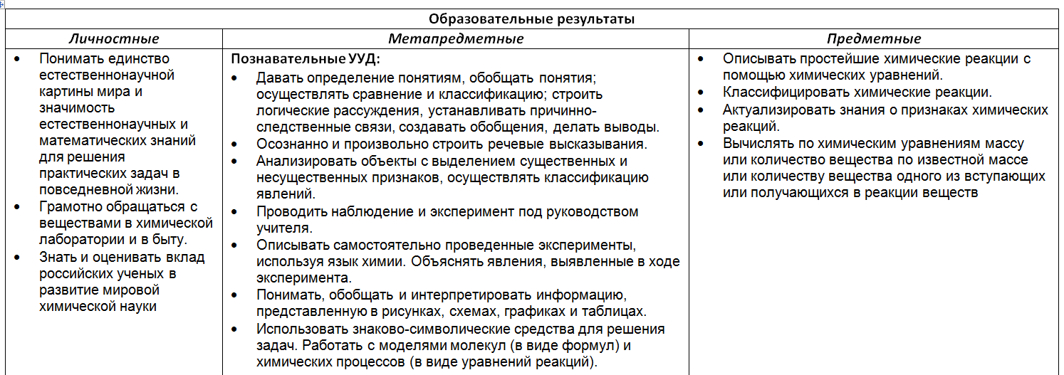
Пример технологической карты темы

Slide 24
Пример технологической карты темы

Slide 25


Структура технологической карты урока
Технологическая карта урока
Тема урока
Тип урока
Деятельность учителя
Деятельность учащихся
Формируемые УУД
Познавательные
Регулятивные
Коммуникативные
Личностные

Slide 26
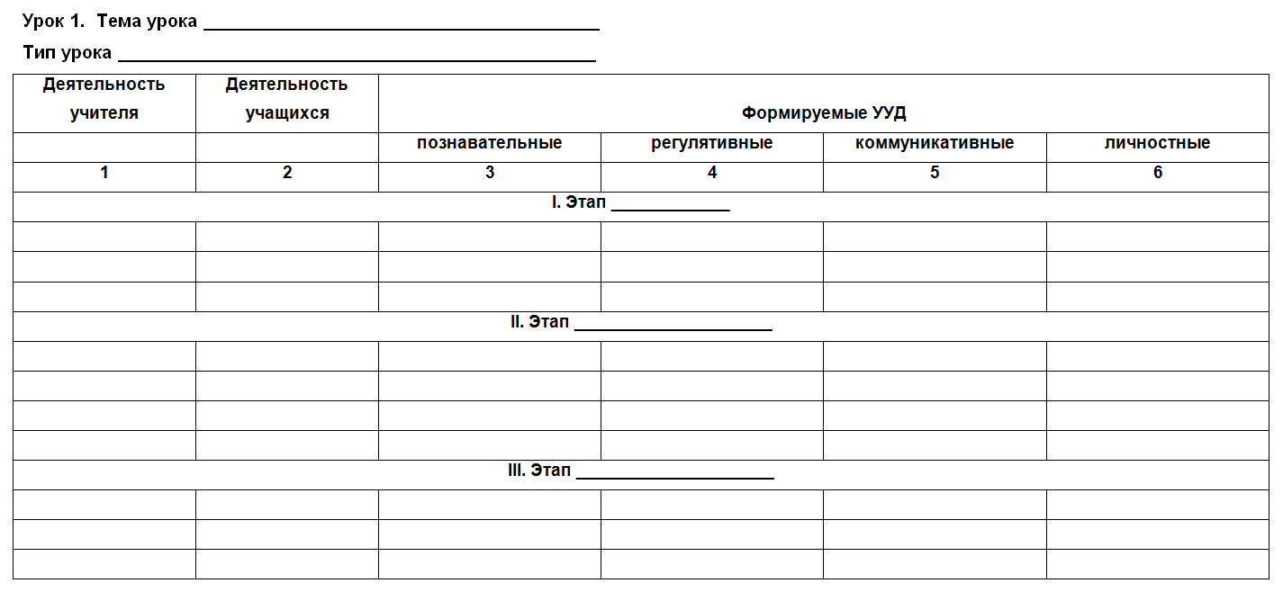
Технологическая карта урока

Slide 27
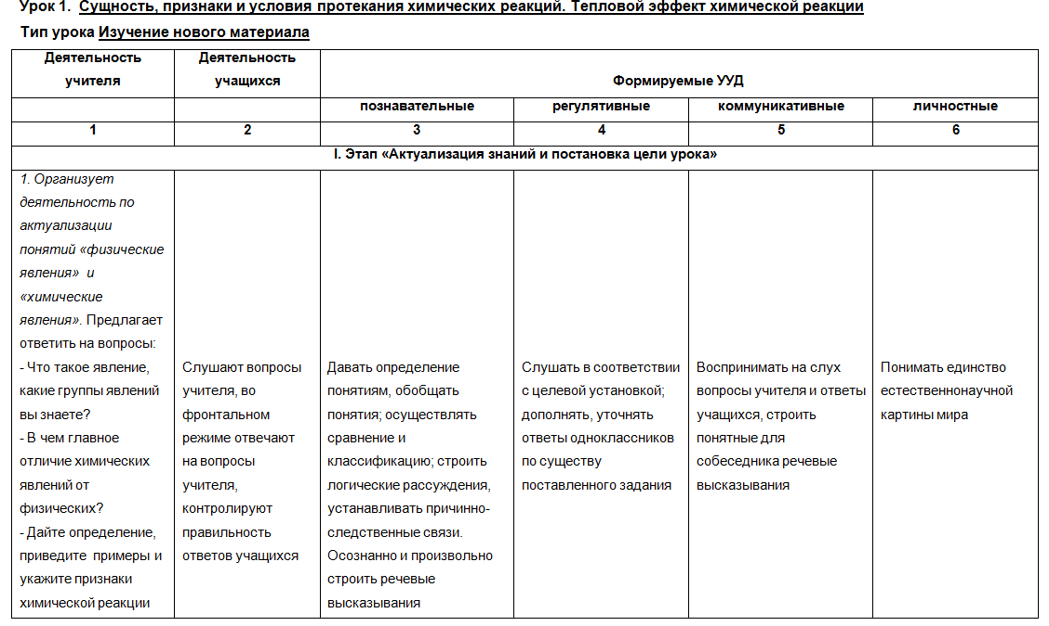
Пример технологической карты урока
ТК1
ТК2
ТК3
ТК4
ТК5

Slide 28
Технологическая карта позволит учителю:
Выделить формируемые у обучающихся УУД в соответствии с предлагаемыми учебно-познавательными или учебно-практическими задачами
Фиксировать личностные, метапредметные и предметные планируемые результаты в виде формируемых УУД на каждом этапе урока
Сделать процесс формирования УУД четким и управляемым благодаря фиксированию формируемых у учащихся способов деятельности
Индивидуализировать процесс проектирования урока за счет вариативности проектируемых элементов

Slide 29

Технологическая карта поможет администрации школы:
Контролировать реализацию требований ФГОС с точки зрения организации учебного процесса и достижения планируемых образовательных результатов
Осуществлять необходимую методическую помощь
Выявлять результативность деятельности учителя

Slide 30



Технологическая карта – это…
или

Slide 31
Спасибо за внимание!

